Slide 1

TIN HỌC LỚP 8 • TUẦN 8 • TIẾT 7
BÀI 4: ĐẠO ĐỨC VÀ VĂN HÓA
TRONG THẾ GIỚI SỐ ⚖️
Quyền tác giả • Trích dẫn hợp pháp • Ứng xử văn hóa

Slide 2
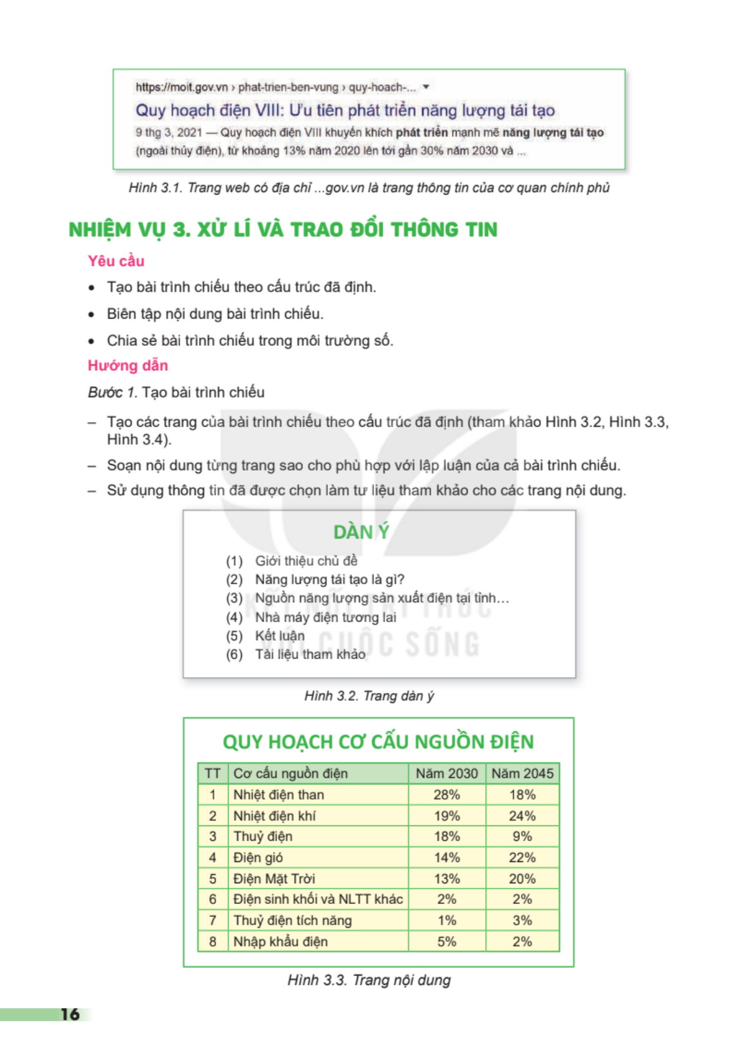
KHỞI ĐỘNG ⚖️
Copy bài trên mạng nộp cho cô — Đúng hay Sai?
🤔 Tình huống thảo luận:
• Sao chép nguyên văn một bài văn hoặc tải phần mềm bẻ khóa (crack) về dùng có vi phạm pháp luật không?
• Tác giả mất nhiều năm nghiên cứu sáng tạo sản phẩm, nếu ai cũng dùng lậu thì ai sẽ tiếp tục sáng tạo?
👉 Tìm hiểu QUYỀN TÁC GIẢ VÀ ĐẠO ĐỨC SỐ ngay sau đây!

Slide 3
BẢN QUYỀN ©
Quyền tác giả và Quy tắc trích dẫn hợp pháp
© QUYỀN TÁC GIẢ:
• Quyền độc quyền của người sáng tạo đối với tác phẩm (văn bản, tranh vẽ, phần mềm, âm nhạc).
• Không tự ý phát tán, kinh doanh, sao chép khi chưa được tác giả cho phép.
• Tôn trọng bản quyền phần mềm, hạn chế dùng phần mềm bẻ khóa.
📖 TRÍCH DẪN HỢP PHÁP:
• Phục vụ mục đích học tập, nghiên cứu phi thương mại.
• Chỉ trích dẫn một phần ngắn gọn, không chép toàn bộ.
• BẮT BUỘC ghi rõ tên Tác giả và Nguồn tài liệu tham khảo.
👉 Thể hiện sự trung thực và lòng tự trọng!

Slide 4
GHI NHỚ 💡
Những kiến thức trọng tâm em cần nhớ
HỘP KẾT LUẬN — ĐẠO ĐỨC SỐ 🌟
⭐ Quyền tác giả bảo vệ quyền lợi chính đáng của người sáng tạo nội dung số.
⭐ Tuân thủ luật bản quyền: không dùng phần mềm bẻ khóa, không phát tán lậu.
⭐ Luôn ghi rõ nguồn trích dẫn tác giả khi sử dụng tài liệu phục vụ học tập.
⭐ Tôn trọng người khác trên môi trường số, kiên quyết nói không với bắt nạt trên mạng!

Slide 5

BẠN LÀ CÔNG DÂN SỐ TRÁCH NHIỆM! ⚖️
Tiết sau chúng ta sẽ bước sang bài học Bảng tính Excel thú vị nhé!
Hẹn gặp lại các em ở Tiết 8! 🌟

